Slide 1
关于ChatGPT在人才标签的应用
演讲者：王泽溥
2023年05月12日

Slide 2


业务方向
实现方式探索
1
2
人才标签应用分析
3
人才画像
香雪项目报表开发
问题与解决
业务扩展
总结

Slide 3
业务方向
1
2
为指定人员授予或撤销标签
标签体系的创建
4
3
标签应用分析
标签任务创建

Slide 4
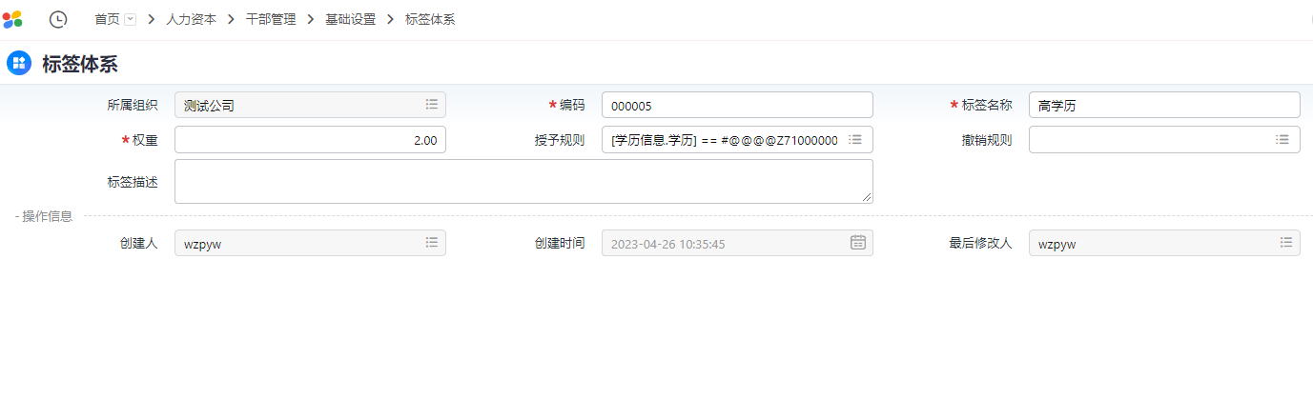
业务方向
标签体系创建
标签体系的创建，需要我们在标签体系节点，通过填写表单的方式，
指定标签的名称，标签规则等信息
在接入ChatGPT之后，我们期望能够实现用户只需要输入一段文字，就能够将标签创建出来，提升系统交互的简易性
示例：
用户输入：帮我创建高学历标签，授予规则为学历高于本科
结果：

Slide 5
业务方向
为指定人员授予或撤销标签
当我们想指定给某个人或某些人授予或者撤销某个标签时，目前在BIP高级版只能通过标签任务去完成，且不支持选择人员范围
通过接入ChatGPT，当用户输入一段话，我们就能去实现标签授予和撤销的过程
示例：
用户输入：请给张三授予老员工标签
结果：
如果系统中存在老员工标签，则直接授予给张三
否则，先创建老员工标签，然后授予给张三

Slide 6
业务方向
标签任务创建
当我们想创建标签任务时，需要去标签任务节点创建任务，且设置要授予或撤销的标签，以及指定任务执行的时间规则
通过接入ChatGPT，当用户输入一段话，我们期望能够帮助用户快速的创建标签任务，识别用户输入的时间规则，简化用户的操作
示例：
用户输入：请创建标签任务，在每周周一的下午两点，授予高学历标签
结果：
创建对应的标签任务，且关联授予标签，并赋予相应的任务定时规则

Slide 7
业务方向
标签应用分析
标签应用分析，可以根据人员身上携带的标签进行人员结构的分析
实际场景举例：
查询具有高学历和老员工标签的干部信息
查询上年度具有高学历和老员工标签的离职人员信息
BIP旗舰版中，目前是通过数据中台去配置数据源 ，来实现图表的灵活配置
通过接入ChatGPT，我们期望能够实现更加灵活的业务场景，支持客户输入一段话来查询相应的内容

Slide 8
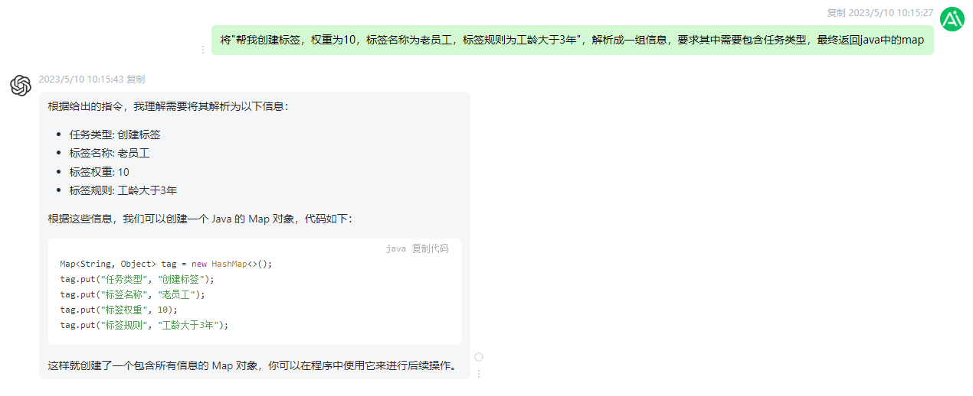
实现过程的探索
标签体系创建
使用Prompt：将"帮我创建标签，标签名称为老员工，标签规则为工龄大于3年"，解析成一组信息，要求其中需要包含任务类型，最终返回java中的map
发现能够获取到结果，但是无法直接在结果获取中Java中的map类型，而是获取到一段代码，且map中的key为中文

Slide 9
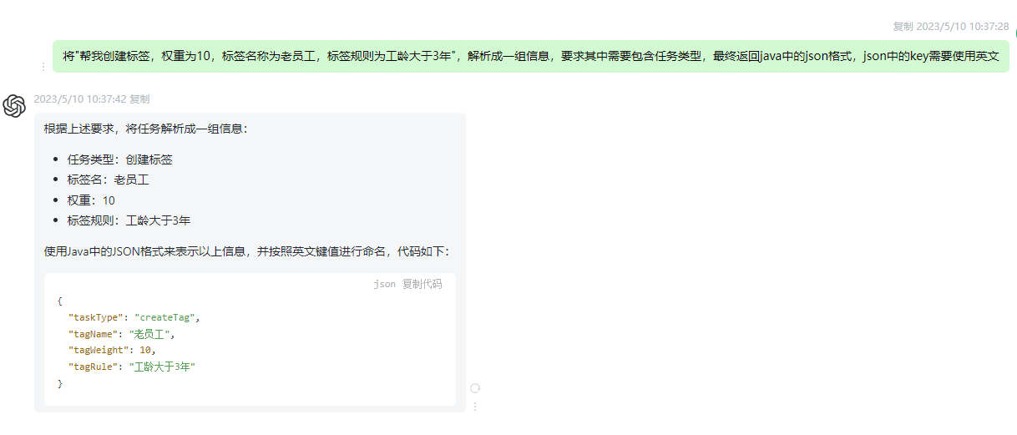
实现过程的探索
标签体系创建
调整Prompt：将"帮我创建标签，权重为10，标签名称为老员工，标签规则为工龄大于3年"，解析成一组信息，要求其中需要包含任务类型，最终返回java中的json格式，json中的key需要使用英文
可以获取到一个与我们期望比较接近的json格式

Slide 10
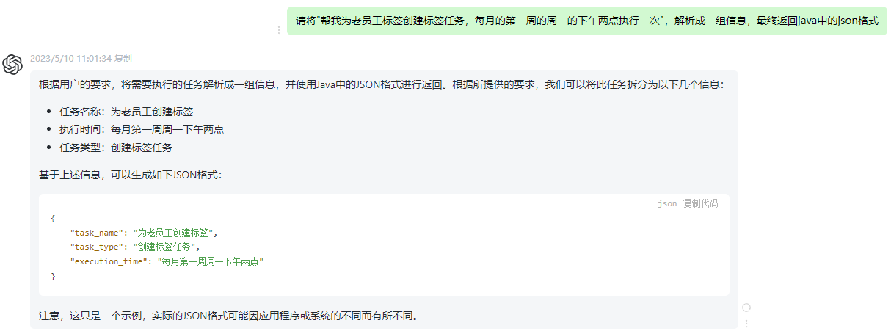
实现过程的探索
标签任务创建
使用Prompt：请将"帮我为老员工标签创建标签任务，每月的第一周的周一的下午两点执行一次"，解析成一组信息，最终返回java中的json格式
发现能够获取到结果，但是其中核心定时规则excution_time仍然是中文，与我们期望的格式不同

Slide 11
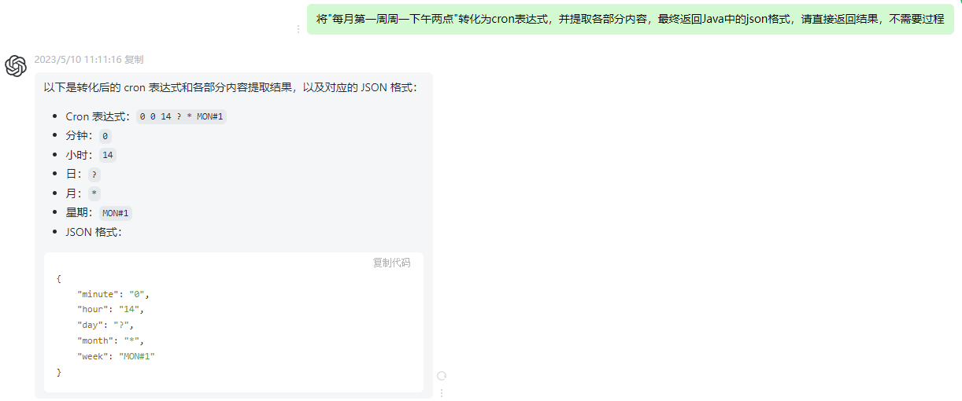
实现过程的探索
标签任务创建
再次请求，使用Prompt：将"每月第一周周一下午两点"转化为cron表达式，并提取各部分内容，最终返回Java中的json格式，请直接返回结果，不需要过程
通过二次请求，成功将定时规则翻译为我们能够直接使用的json格式

Slide 12
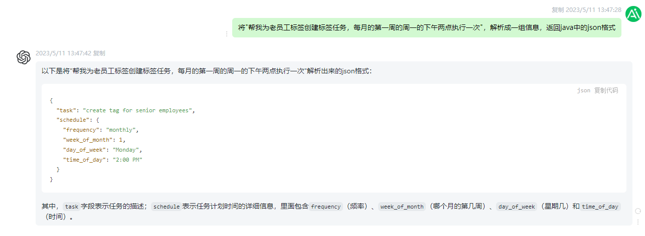
问题与解决
遇到的问题：
1.在实现方式的探索过程中，发现使用同一Prompt，多次请求，出现的结果可能每次都有差别，这在后期的业务处理过程中，增加了不确定性
2.同时发现，该模型会返回大量解释说明信息，迫使我们必须自己去从中识别出和 解析出我们真正需要的的返回内容

Slide 13
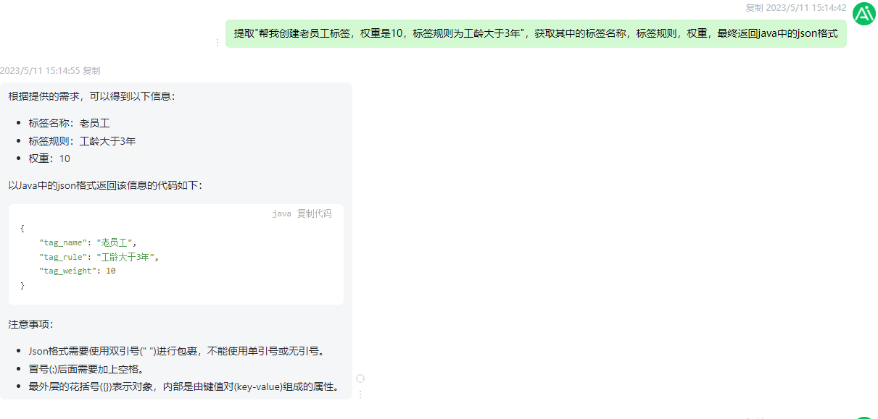
问题与解决
解决办法：
通过不断调整Prompt，细化对于结果的要求，来获取稳定的返回结果
如下示例发现，模型能够将我们期望的内容拆分出来，但对于json的key仍然是自由发挥的，且每次的内容仍然不太一致

Slide 14
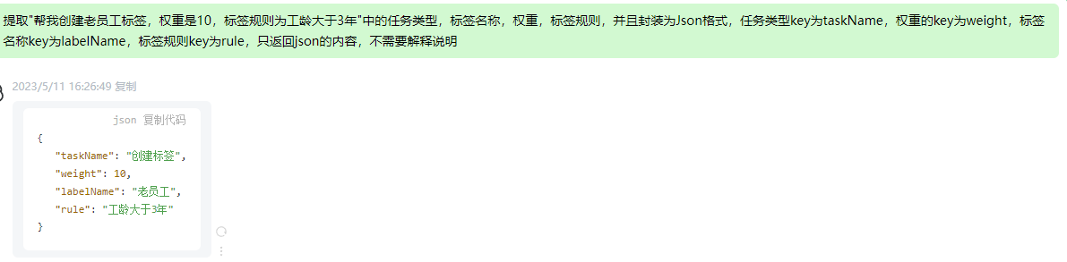
问题与解决
解决办法：
继续调整Prompt，指定解析内容对于的key，且指定不需要解释说明，最终获取到了一个我们能直接使用的json

Slide 15
业务扩展
1.通过增加与用户的交互，来提升结果的准确性
通过增加内容预生成模态框，在后台解析用户输入数据之后，将参数预填充至模态框中，并展示给用户
由用户进行内容修正，并进行结果执行的确认操作
后续可以支持与用户的多轮对话，支持通过不断的对话来修正结果

Slide 16
业务扩展
2.考虑增加功能的语句提示
增加提示气泡，如：创建标签体系，打标签，创建标签任务等等，点击给与语句提示，给用户一定的参考提示

Slide 17
业务扩展
3.考虑增加语音识别功能
用户可以通过语音的方式进行内容的输入，程序通过语音识别，转化为文字进行后续的操作，不再是只能输入文字

Slide 18
总结
1.通过引入chatgpt，在功能的交互上使得用户能够更简易的操作，同时也提升了扩展性，让功能操作上更简单，更灵活，如：在标签应用分析中，不再局限于页面中的图表配置，而是取决于用户的输入内容
2.考虑到用户可能不知道如何开始使用功能，增加指令的提示功能，给用户启发的同时，培养用户的使用习惯，以获取更容易被解析的指令格式
3.由于AI识别的结果可能不确定，或者不完备，在结果执行前，增加结果预显示，并且支持用户手动调整并最终确认，以达到最终能够准确的将用户的期望结果实现的目的
4.实现的过程的探索是对于Prompt的不断调整，通过不断细化我们的要求来提升结果的 准确性和稳定性

Slide 19
Demo样例
流程图
1
2
人才标签应用分析
3
人才画像
香雪项目报表开发
时序图
问题与计划
提示词工程分享

Slide 20
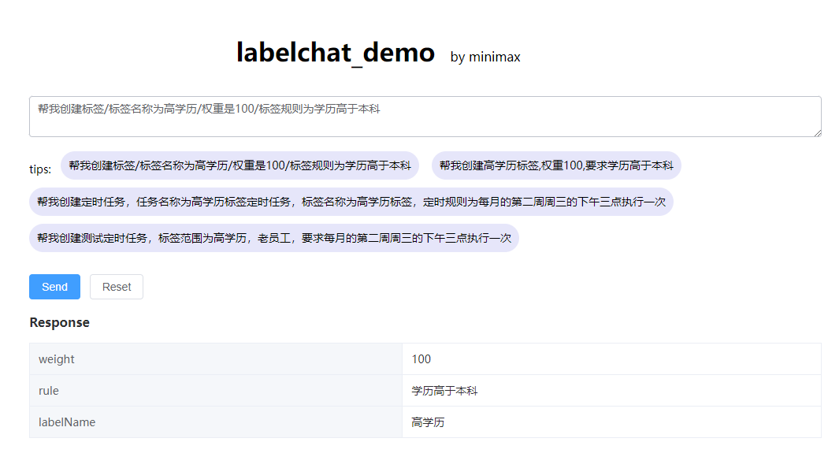
Demo样例

Slide 21
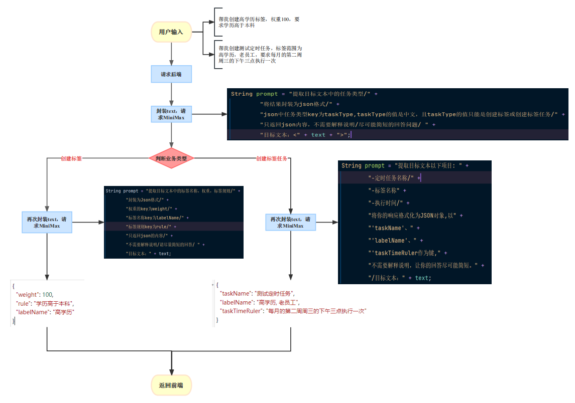
流程图

Slide 22
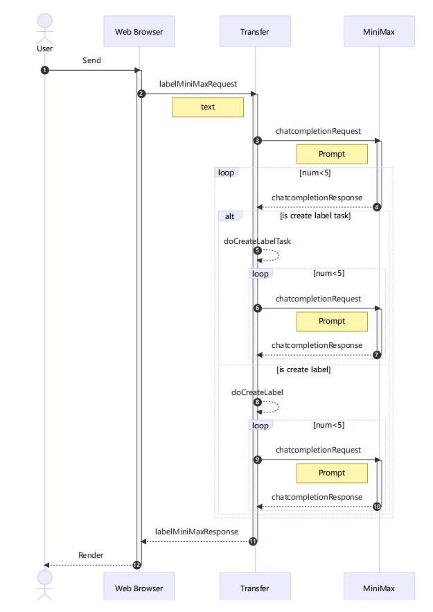
时序图

Slide 23
问题与计划
遇到的问题：
Corn表达式解析
下一步计划：
要不要结合产品做出来
标签的规则，考虑引入codex模型，直接转化为sql
结合ncc，【立即执行】给人打标签

Slide 24
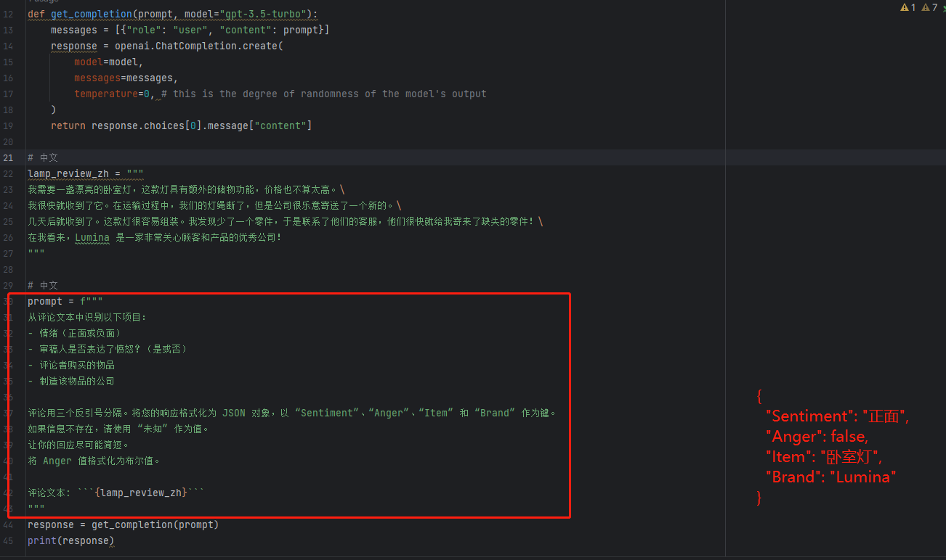
提示词工程分享
1.信息提取

Slide 25
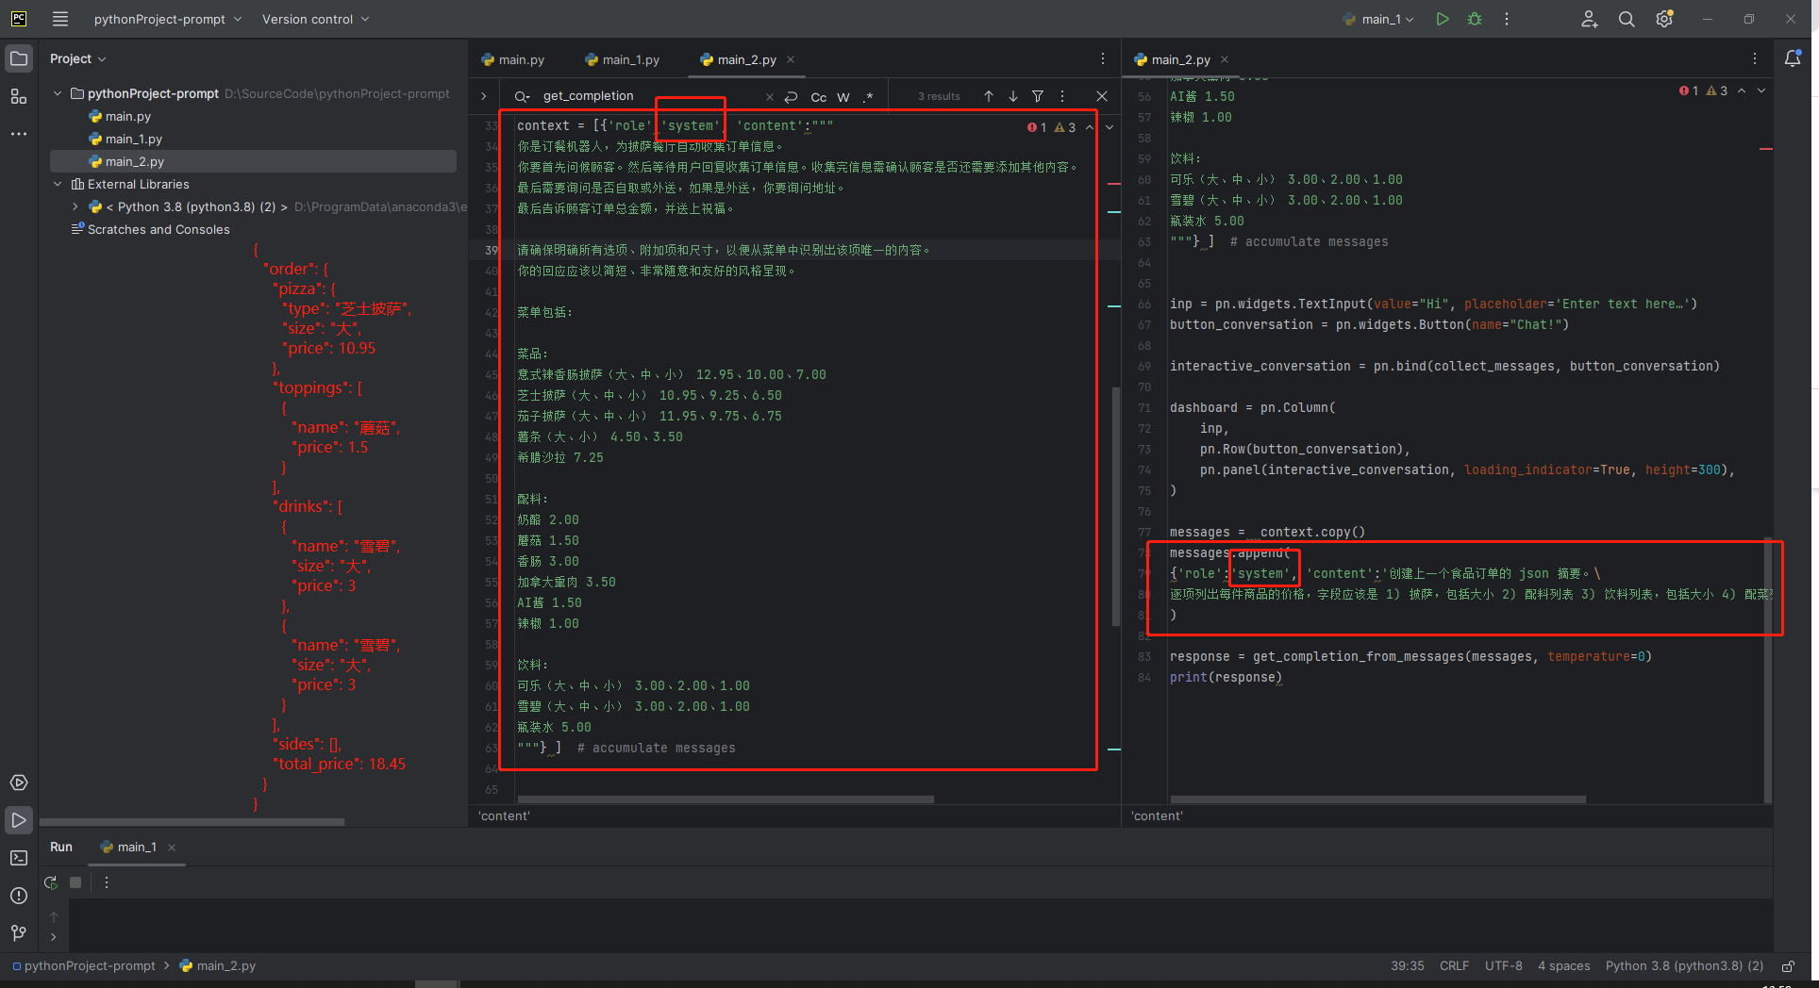
提示词工程分享
2.多轮次

Slide 26
提示词工程分享
3.使用原则
原则1：写出清晰且具体的指令
​ 策略1：使用分隔符来明确指出输入的不同部分。eg:""", ```, ---, <>, <tag></tag>
​ 策略2：要求一个结构化的输出。eg:HTML, JSON
​ 策略3：要求模型检查条件是否得到满足。
​ 策略4：几句简短的提示语：要求模型做你想让它做的实际任务之前，提供成功执行的例子。
原则2：给模型思考的时间
​ 策略1：指定完成一项任务所需的步骤。
​ 策略2：指示模型在急于得出结论之前，找出自己的解决方案。
模型的限制：
​ 幻觉（hallucination）：给出一些看似合理的语句，但并不是真的，如介绍了一款虚拟产品。
​ 减少幻觉：首先找到相关信息，然后基于这些相关信息进行回答。

Slide 27

THANKS!

